Slide 1

Une solution de gestion pour les professionnels de l’alimentaire.

Slide 2
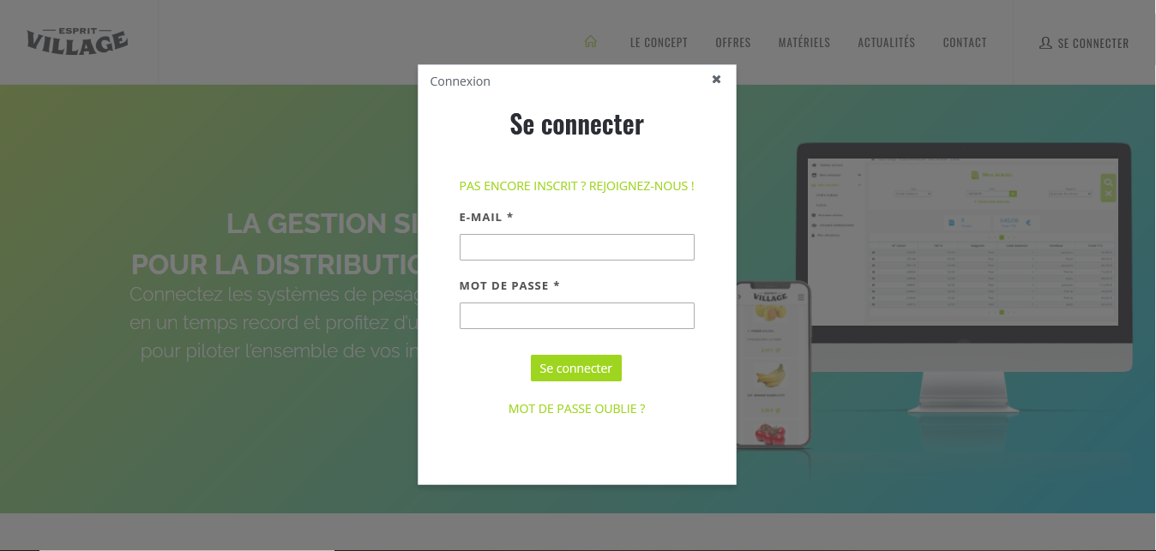
Connexion à partir de tous supports ayant accès à internet
Peu importe où vous vous trouvez

Slide 3
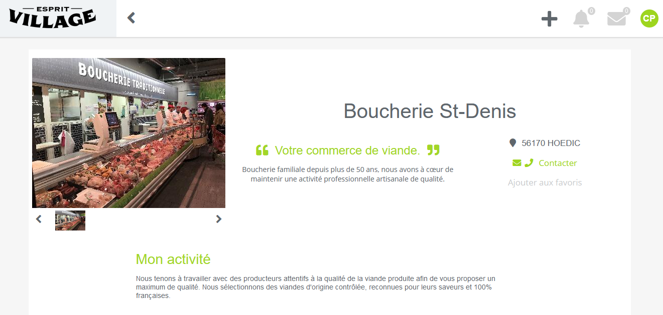
Présentation de votre activité

Slide 4
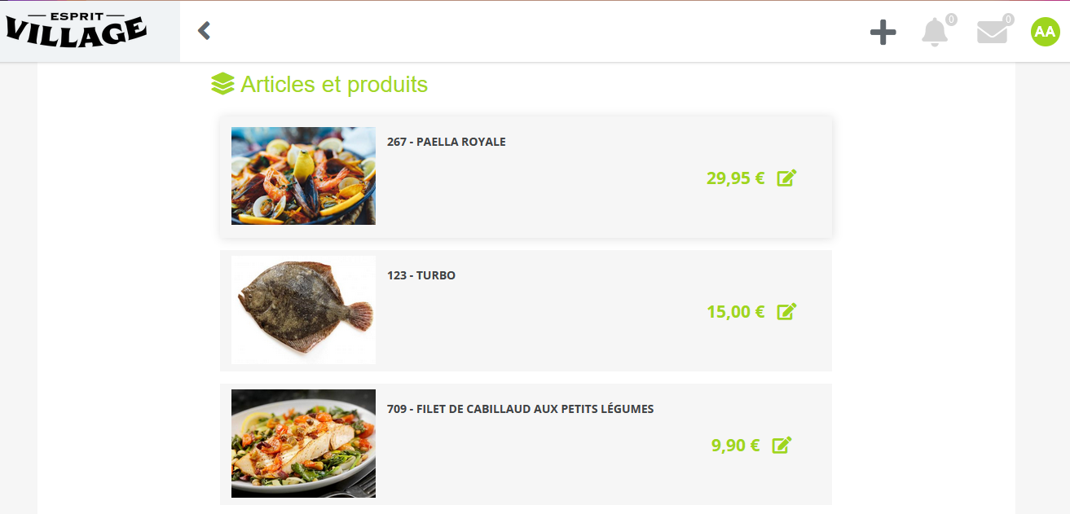
Mise en avant de vos produits

Slide 5
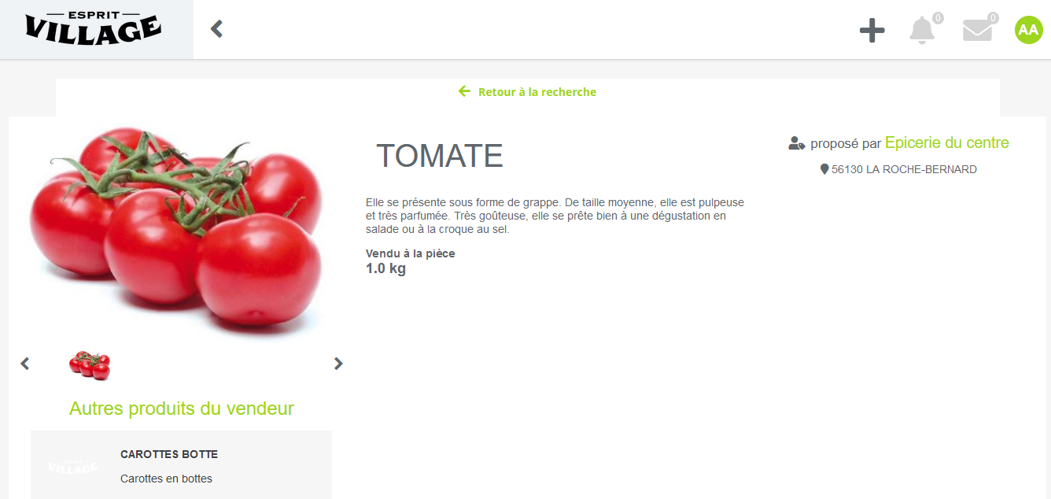

Slide 6
Grâce à l’option
« connexion de vos balances »

Slide 7
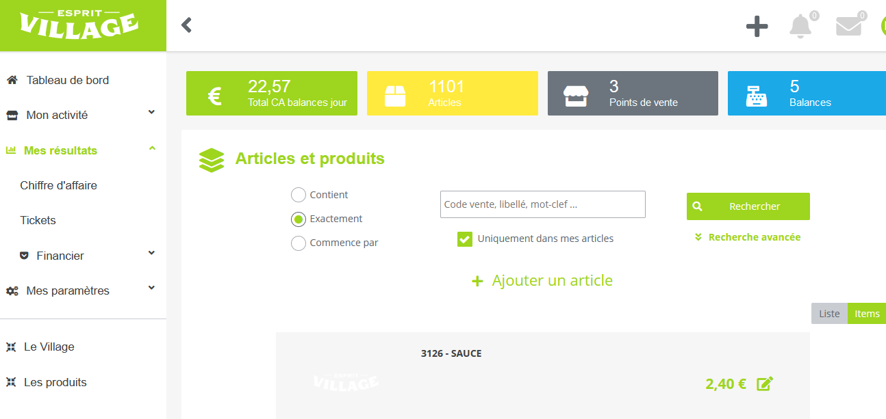
Gardez un œil sur votre activité globale

Slide 8
Gérez vos ventes

Slide 9
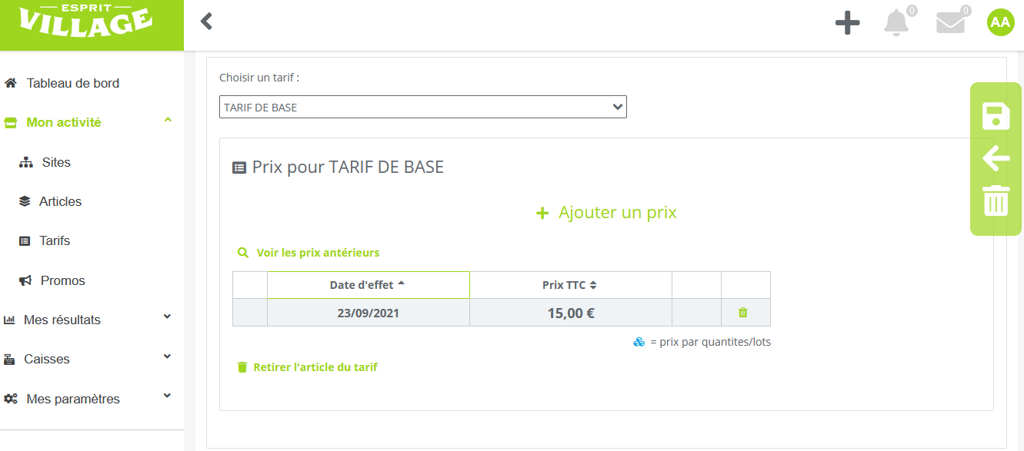
Mise à jour et planification de vos prix, transmis automatiquement aux magasins

Slide 10
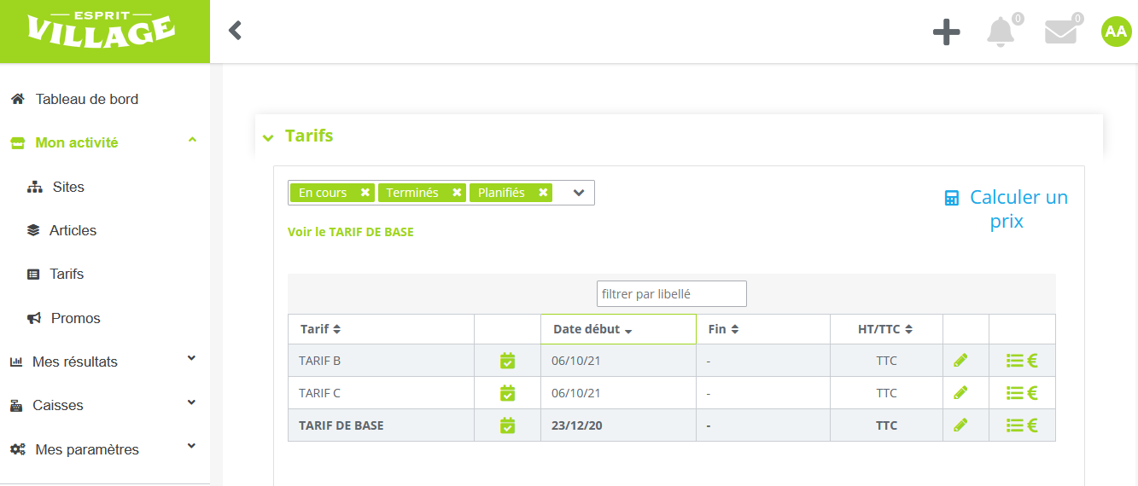
Gérez vos différents tarifs selon les magasins

Slide 11
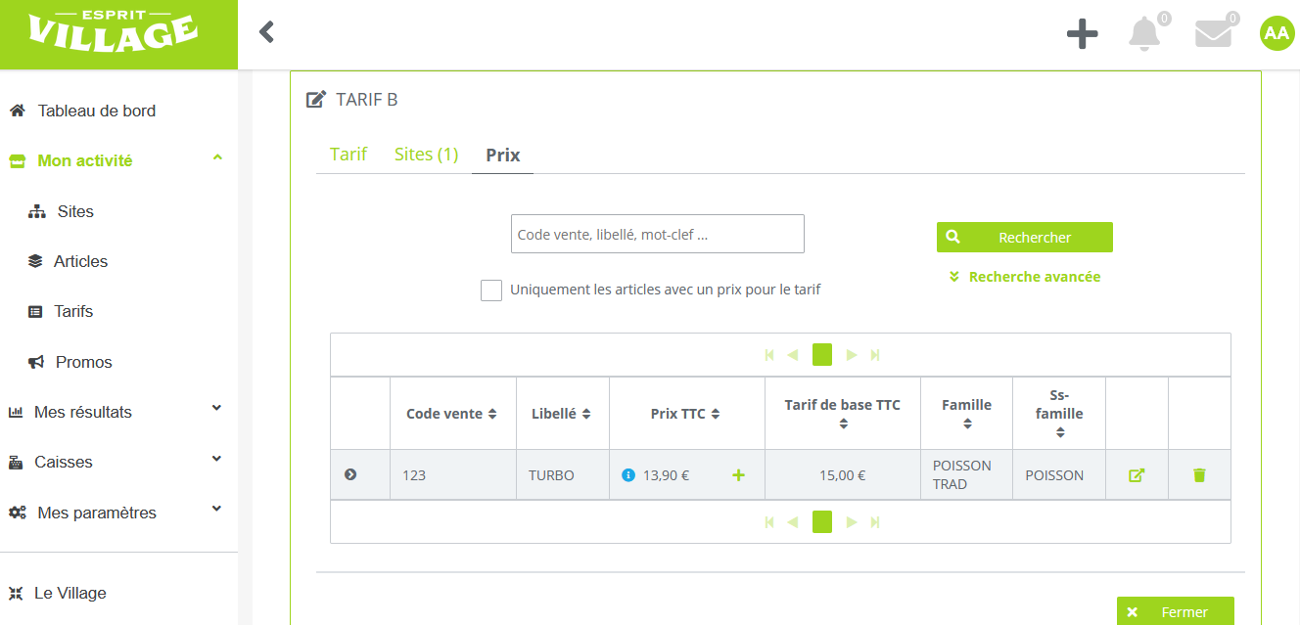

Slide 12
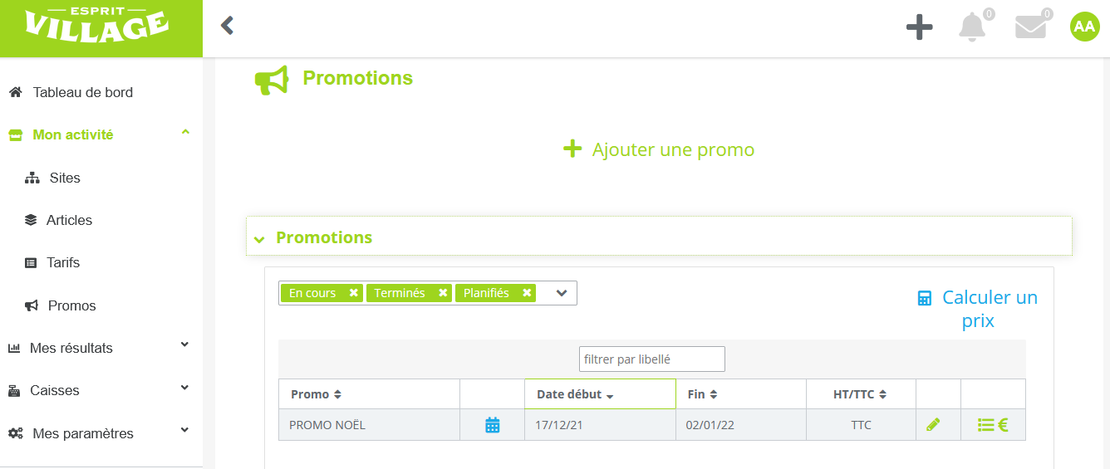
Programmez vos promos

Slide 13
Suivez vos chiffres

Slide 14
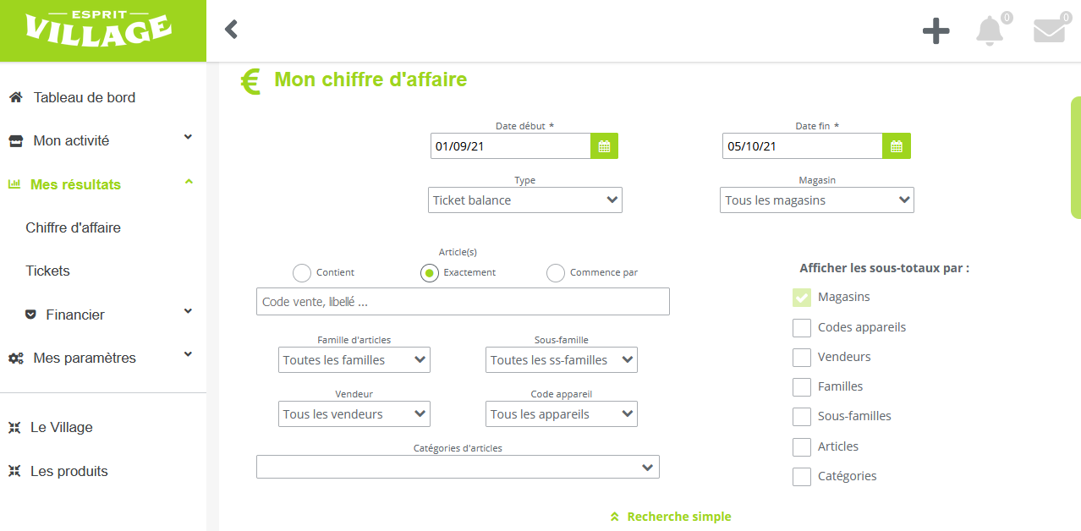
Suivez vos chiffres selon différents indicateurs

Slide 15
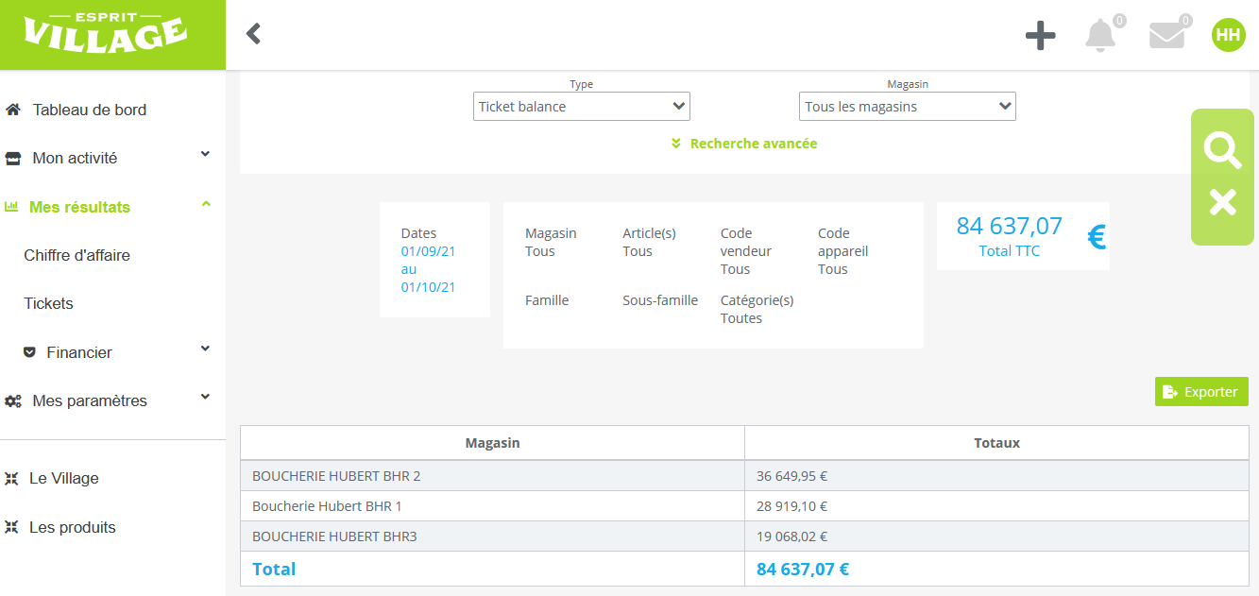
En temps réel ou sur une période donnée

Slide 16
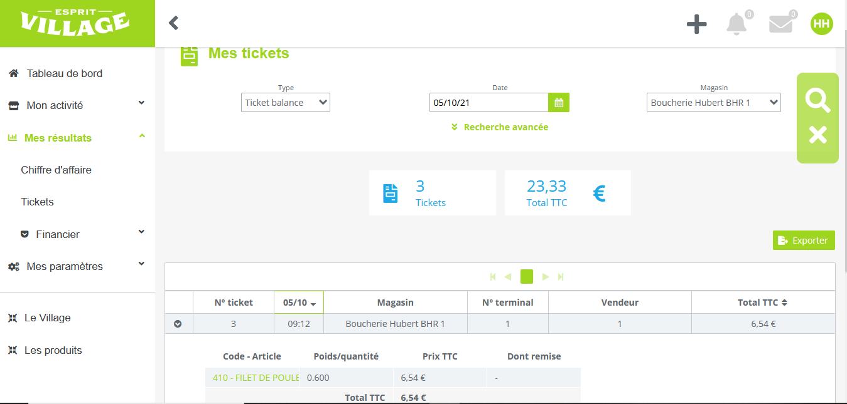
Suivez vos ventes en temps réel

Slide 17
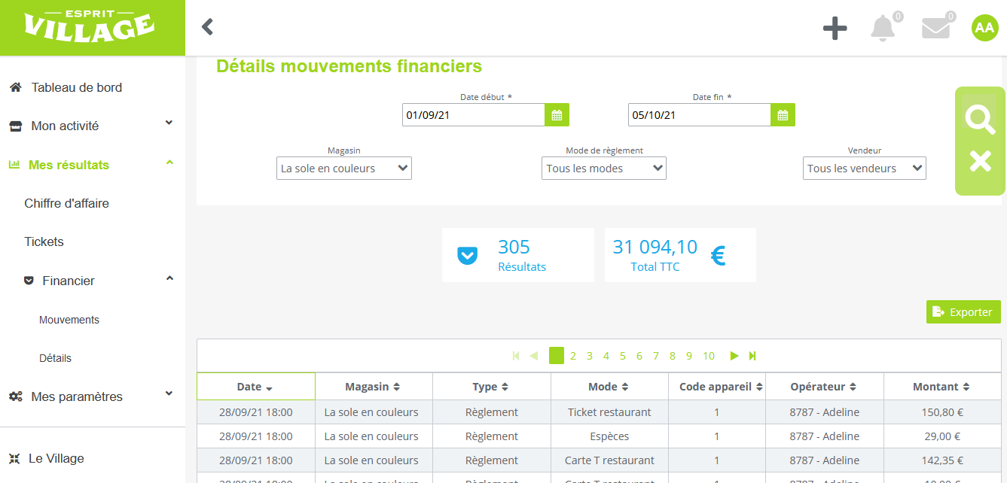
Suivez le financier

Slide 18
Optimisez votre activité grâce à une visibilité et un suivi de vos données en temps réel

Slide 19
Et bientôt passez vos commandes fournisseurs en ligne

